Slide 1
Formations dojo test driven development (TDD)
Julien goullon
Le 20/03//2018

Slide 2

Les Formations au dojo 道場
Technique
Organisation
Process
AGILE
DEV/OPS
Cycle de vie Production
Les technologies conteneurs et bluemix
tour d’horizon des architectures logicielles
Angular et le typescript
TDD
Les fondamentaux de Java / JEE
TDD
Eléments importants de POO
Gestion de sources avec GIT
NPM
Les tests avec Karma/Jasmine
La Plateforme d’Intégration Continue (PIC)
Java / JEE avancé
Maven
…

Slide 3
Sommaire & Organiastion
Sommaire
Introduction
Test-Driven Development
TDD en Java avec Junit
Annexes
Organisation
Formation sur 1 jour
Cours/TD: 6 heures
Prérequis
Java
Notions de tests unitaires

Slide 4
introduction

Slide 5
Introduction
C’est quoi un test ?
Notes:
Soumettre quelqu'un ou quelque chose à un test.
Synonymes : essayer, vérifier, questionner, expérimenter
Sens 1
Épreuve qui permet de tester les aptitudes physiques ou lescaractéristiques psychologiques d'un sujet.Synonymes : épreuve, examen, questionnaire, expérience, expérimentationTraduction anglais : test
Sens 2
Épreuve biologique ou chimique utilisée pour établir un diagnostique.Exemple : Un test de grossesse.
Synonyme : examenTraduction anglais : test
Sens 3
Épreuve, questionnaire servant à juger quelque chose ou quelqu'un.Synonymes : épreuve, questionnaire
Traduction anglais : test
Sens 4Zoologie
Enveloppe dure des crustacés.Synonymes : carapace, coquille

Slide 6
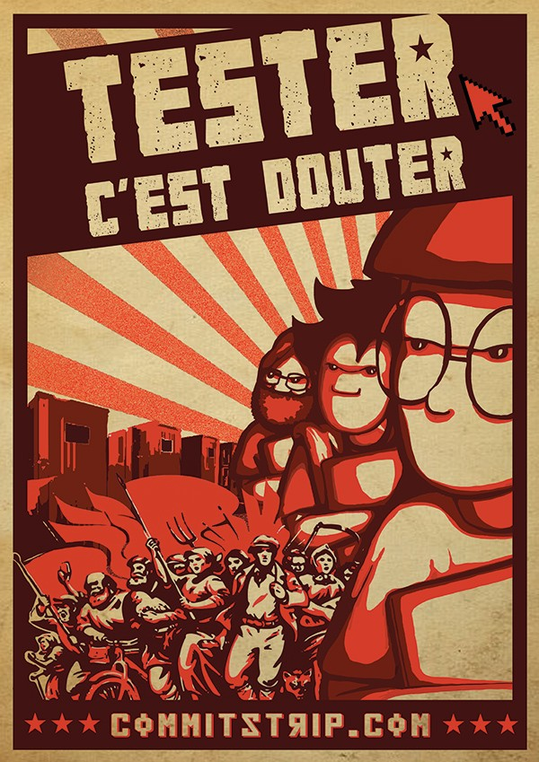
Introduction
A quoi ca sert ?
Qu’est-ce que ca peux m’apporter ?
Notes:
C’est quoi un test ?
Ca sert à quoi ?
C’est vraiment important ? Ca prend du temps

Slide 7
Introduction
Une façon de s’assurer que le code fait ce qu’il annonce
Les tests c’est…
Une façon de n’écrire que du code utile, on ne vas pas tester du code qui ne sert à rien !
C'est une documentation synchronisée au code et validée en permanence par Jenkins
Des spécifications exécutables et toujours en phase avec le code (si les tests sont bien écrits et bien nommés)
Une « explication » du code de l’application, les tests sont de vrais exemples d’utilisation
Une bonne couverture de tests est le seul rempart contre la peur de refactorer
Une bonne couverture de tests c’est l’assurance d’éviter les régressions
Une façon de décrire le problème à résoudre avant d'y répondre et éviter l'over engineering
Les tests sont le seul moyen de figer une décision dans le temps, de ne plus se préoccuper du passé et leurs régressions : c'est le seul moyen d'être sereinement tourné vers l'avenir
C'est un guide du développeur qui résiste au turn over des équipes
Un moyen de mieux s’imprégner et comprendre le besoin
Notes:
C'est du code qui ne part pas en prod, ou l'on peut expérimenter de nouveaux patterns / outils sans impacter la prod

Slide 8
Introduction
Quelques exemples dans la vrai vie…
(toute ressemblances avec de vrai situations est totalement volontaire)
Notes:
C’est quoi un test ?
Ca sert à quoi ?
C’est vraiment important ? Ca prend du temps

Slide 9
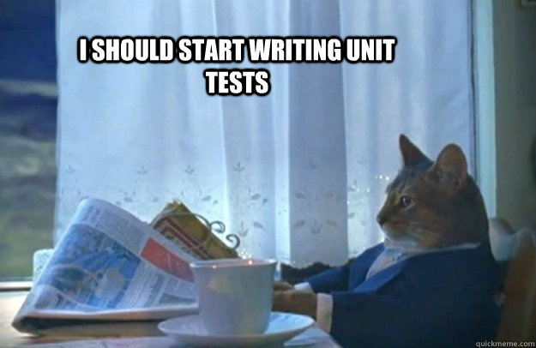
Introduction
Notes:
Quand on fait du développement, on aime développer ! Ajouter du code, des fonctions, de la technicité, les tests ? Je les ferais plus tard, vers la fin quand j’aurais du temps pour ca
➔Evidemment, les tests partent aux oubliettes ne sont jamais implémentés ou bien au strict minima

Slide 10

Introduction
A quoi il sert ce code ?
Je crois que c’est pour couvrir le cas ou le prochain star wars gagne un oscar
Mais c’est improbable non ?
ON SAIT JAMAIS !
Notes:
C’est quoi ce morceau de code ? Il est utile ? Oui oui c’est dans le cas ou le prochain star wars gagnerait un oscar, enfin je crois…
➔De nombreuses applications ont du code inutile, jamais utilisé, cela à un coût et introduit certains risques

Slide 11
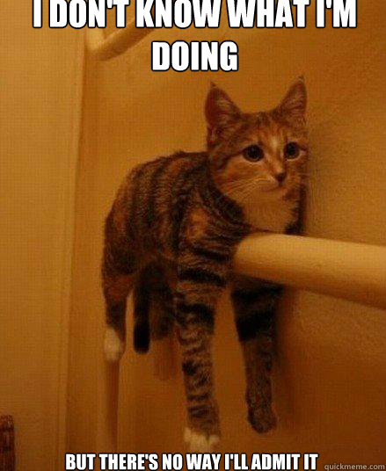
Introduction
Le refactoring sans couverture de tests…
Alors l’application fonctionne toujours?
Oui… probablement
Notes:
C’est bon chef j’ai fait un refactoring complet de l’application ! Et elle fonctionne toujours ? Heu… oui je crois, enfin j’ai l’impression
➔Beaucoup d’applications n’ont pas une couverture de tests suffisante, et la moindre intervention sur le code risque d’introduire des régressions non détectées

Slide 12
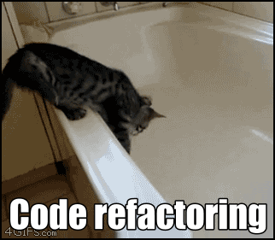
Introduction
Notes:
C’est bon chef j’ai fait un refactoring complet de l’application ! Et elle fonctionne toujours ? Heu… oui je crois, enfin j’ai l’impression
➔Beaucoup d’applications n’ont pas une couverture de tests suffisante, et la moindre intervention sur le code risque d’introduire des régressions non détectées

Slide 13
Introduction
Classiquement (historiquement) on développait une application, qu’on essayait de couvrir avec des tests (unitaires, d’intégration…), comme en général les tests arrivent en fin de projet, ils sont souvent « oubliés » pour gagner du temps, du budget etc…
Sans couverture de tests suffisante, la moindre modification dans le code d’une application représente un risque de régression
Sans pilotage précis, on écrit souvent « un peu trop de code », et on pourrait se retrouver à essayer de couvrir du code non utilisé avec des tests (des tests du coup non pertinents, qui donne une mauvaise « réputation » aux tests unitaires etc…)
Si on changeait d’approche ?

Slide 14
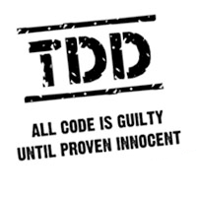
Introduction
Le Test-Driven Development ou développement piloté par les tests
Changement d’approche dans le développement
Si on commençait les développements par les tests ?
Changement de mindset pour les développeurs
S’appuie sur une répétition de cycle de développement très courts
Quelques infos
Méthode mis au point par Kent Beck dans les années 2003 (aussi papa de l’XP)
Assez largement utilisée dans le monde du développement logiciel
Apporte un changement de mindset des développeurs
Méthodes liée au « Tests first programming concept » de l’extreme programming

Slide 15
Test-Driven development
Les tests d’abord

Slide 16
Test-Driven Development
Le TDD s’appuie tout d’abord sur une façon de raisonner :
Piloter les développements par les tests (Tests first)
Décrire chaque facette d’un problème, les résoudre une à une, plutôt que de chercher une solution à tous les problèmes en une fois
VS
problèmes
Solutions
problèmes
Solution
Notes:
La version originale:
You must write a failing test before you write any production code.
You must not write more of a test than is sufficient to fail, or fail to compile.
You must not write more production code than is sufficient to make the currently failing test pass.

Slide 17

Les 3 lois du TDD
Vous devez écrire un test non passant avant d’écrire du code applicatif
Vous ne devez pas écrire plus de code que nécessaire pour qu’un test soit non passant (une erreur de compilation est non passante)
Vous ne devez pas écrire plus de code que nécessaire pour transformer un test non passant en test passant
Notes:
La version originale:
You must write a failing test before you write any production code.
You must not write more of a test than is sufficient to fail, or fail to compile.
You must not write more production code than is sufficient to make the currently failing test pass.

Slide 18

Red – Green - Refactor
Le cycle du TDD: Red ➔Green ➔ Refactor
Red: écrire un test non passant ➔ le test échoue
Green: écrire le code nécessaire pour rendre le test passant ➔ le test passe
Refactor: clarifier, simplifier généraliser ➔ amélioration continue.
Red
Green
Refactor
Test-Driven Development Mantra
1. Ecriture d’un test non passant
3. Refactorer le code écrit nettoyer, éliminer les redondances, renommer…
2. Faire passer le test au vert en écrivant le code applicatif strictement nécessaire
Notes:
Refactor : clarifier, simplifier généraliser (le test utilise UN jeu de valeur, votre code doit être correct pour TOUTES les valeurs légitimes).

Slide 19
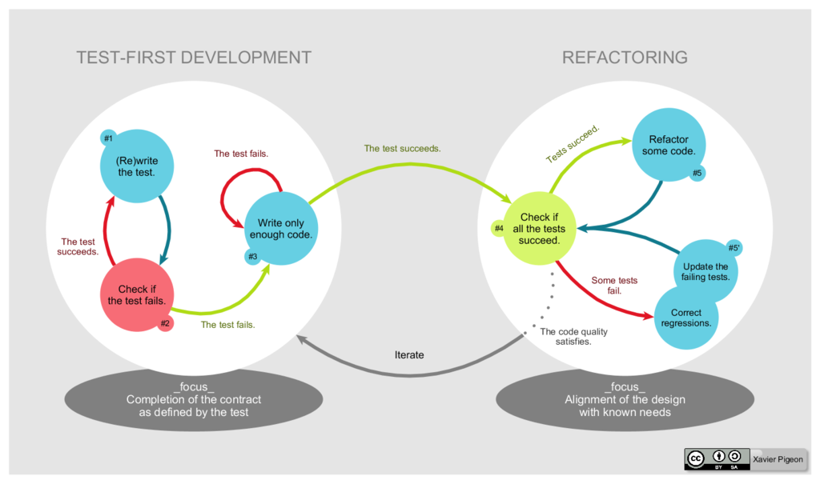
Red – Green - Refactor

Slide 20
Red – Green - Refactor
Les pré requis, l’étape « Think »
Il faut une fonction, un module, un comportement à tester
L’élément à tester doit être suffisamment petit, indépendant et découplé des autres
Les attendus (conditions d’échec/succès) doivent être clairs
Notes:
Quels tests faire?
Les exigences doivent être transformées en use case spécifiques
Les use cases doivent être suffisamment indépendant pour être testés de manière modulaire
Les uses cases doivent être découplés le plus possible les uns des autres

Slide 21

Etape 1: RED
Ecriture d’un cas non passant
Il s’agit d’écrire un cas de test, qui va échouer (volontairement !)
Au départ le test échoue car le code applicatif (code de production) n’existe pas ps: une erreur de compilation est bien un échec ☺
Le test doit être court & simple (quelques lignes de code)
Le nom du test doit être très explicite et bien représenter le use case ou la fonctionnalité qui est testé
Les tests peuvent être implémentés avec n’importe quel framework de tests
A cette étape, seul le nouveau test doit échouer, les autres tests existant ne doivent pas avoir été affectés et doivent tous être au vert

Slide 22

Etape 2: GREEN
Rendre le test passant
Il s’agit maintenant d’écrire le code applicatif minimum pour que notre test passe au vert, qu’il devienne passant
A ce moment la, il n’est pas nécessaire d’écrire un code parfait, il faut juste passer le test au vert (l’étape de refactoring est la pour améliorer le code)
Le test doit maintenant passer au vert
Attention ! A ce moment tous les tests doivent être au vert, hors de question qu’un nouveau test vert est un effet de bord sur un autre test, à ce moment la il faut faire le nécessaire pour remettre tout en état
A cette étape on peut-être sûr que le nouveau code n’impacte pas le code existant et ne cause pas de régression
En général on traitera tous les cas « aux bornes » dans des tests séparés du cas nominal

Slide 23

Etape 3: REFACTOR
Clarifier, simplifier généraliser
A l’étape GREEN le but est de rendre le test passant, pas de faire du code parfait, il s’agit maintenant d’améliorer ce code
Ici, la phase de refactoring embarque
Clarification (règles de nommages…)
Factorisation (supprimer les duplication de code etc…)
Généralisation (le test est fait avec UN jeu de valeur, le code doit fonctionner pour TOUTES les valeurs légitimes)
Les hiérarchies (héritage) peuvent-être revues (préférer la délégation à l’héritage…)
On peut faire du refactoring sans craintes car la couverture de test va nous permettre de détecter les régressions immédiatement.
Il faut garder en tête la règle du bon scout, il faut rendre le code dans un état plus propre que celui dans lequel on l’a trouvé
Pourquoi écrire du clean code ?
Notes:
Il y a deux niveaux de refactoring : en cours de route, on se limite a de la généralisation, clarification, factorisation.
(On préfère la délégation à l’héritage)
Créer des classes, extraire des méthodes se font le plus tard possible (pas forcément à la toute fin, mais il ne faut pas se tirer dans le pied en modélisation qque chose qu’il faudrat défaire 3 tests plus tard.
Tu peux citer ici les 4 règles du simple design de Beck https://martinfowler.com/bliki/BeckDesignRules.html

Slide 24


Refactoring
Pour clarifier, il existe 2 niveaux de refactoring
Celui en continu (en cours de route) ou on se limite à clarifier, factoriser…, c’est le refactoring fait dans un cycle RGR
Le refactoring plus profond, de design, doit être fait bien plus tard pour éviter de refaire sa modélisation régulièrement en fonction de l’avance des tests…
Une définition du Refactoring
“A change made to the internal structure of software to make it easier to understand and cheaper to modify without changing its observable behavior… It is a disciplined way to clean up code that minimizes the chances of introducing bugs.” - Martin Fowler
Four rules of simple design
Passes the tests
Reveals intention
No duplication
Fewest elements
Kent Beck
Notes:
Définition un peu hors contexte dans le cas du TDD peut-être

Slide 25
Etape 4: NEXT !
On passe au test suivant, à l’itération suivante
En appliquant les mêmes règles et la même logique
L’ensemble des tests vont permettre de décrire tout ce que l’on attend de l’application et ainsi de créer une documentation en phase avec le code
L’ensemble des tests va permettre de détecter les problèmes et va améliorer la confiance du développeur dans son code au fur et à mesure que la couverture de tests s’étoffe
Restez rigoureux et ne pas accepter de raccourcis, les tests doivent être faits !
Chaque phase de refactoring peut amener de nouvelles questions, ou de nouvelles modifications, peu importe, votre couverture de tests vous couvre !
Notes:
L’ensemble des tests vont permettre de décrire TOUT ce que l’on attends de l’application et ainsi de documenter l’application

Slide 26
Test-Driven Development
A propos des cycles TDD
Ils doivent toujours être courts (quelques minutes ou bien peu de modification de code)
Si du code ne satisfait pas rapidement un test ou cause de nombreuses régressions, il est préférable de revenir en arrière et de revoir son code ou son use case (plutôt qu’un debugging excessif)
A propos des unités de tests
Un test unitaire est un test d’une « Unit of Work », (comme une classe ou un ensemble de fonctions liées)
Une unité doit rester petite, cela améliore largement les bienfaits du TDD
Debuggage plus simple car le code est plus petit et plus localisé
Auto documentation, les tests servent de documentation vivante simple et claire à lire
Notes:
Test unitaire : test de « Unit of Work »

Slide 27
Les avantages apportés par le TDD
Le TDD est une technique de développement assez largement utilisée, mais pourquoi ?
Le TDD…
Permet de n’écrire que le code nécessaire, pas de code superflu YAGNI : You ain’t gonna need it !
Oblige les développeurs à se concentrer sur les fonctionnalités et les use cases avant d’écrire le moindre code applicatif, cela améliore leur compréhension du besoin
Produit des applications testables, forcément ! les développeurs doivent avant tout réfléchir à la mise en place des tests avant d’écrire du code
Produit des tests utiles, ils sont au départ non passant pour devenir passant, ils testent donc bien quelque chose

Slide 28
Les avantages apportés par le TDD
Le TDD…
Permet de s’assurer que tout le code est couvert par au moins un test
Va permettre de gagner en confiance et va permettre aux développeurs une plus grande part d’initiative sans risquer de « tout casser »
Pilote le design d’une application et force à avoir des classes et interfaces plus précises, plus modulaires, ce qui engendre un design globalement plus propre

Slide 29
Les avantages apportés par le TDD
Les vertus du TDD par Robert C. Martin
Debugging: temps de debugage considérablement réduit, votre code est testé en détail. De plus vous n’êtes jamais loin d’un code fonctionnel puisque votre code est piloté par vos tests, et vos tests deviennent passant au fur et à mesure
Courage: Si vous avez confiance en votre couverture de tests, vous aurez le courage de modifier du code! La ou votre première impression était « wow, je ne touche pas à ca j’ai trop peur de tout casser » et bien vous ne serez plus effrayer car vous êtes couvert par vos tests « mes tests passent, c’est gagné! »

Slide 30
Les avantages apportés par le TDD
Documentation: Les tests détiennent la vérité ! La vrai utilisation du code ! si les tests sont bien faits, ils contiennent toutes les informations sur l’utilisation d’une méthode ou d’un module, de plus, les tests sont de petits modules compréhensibles et indépendant, donc simple à comprendre
Design: Si vos modules sont testables, c’est qu’ils sont suffisamment découplés et indépendants, pour écrire des tests unitaires, c’est une condition nécessaire, ce qui veut dire que votre design global est plus souple, plus maintenable et plus propre.
Ces définitions proviennent de Robert C Martin, que vous pouvez retrouver ici: http://programmer.97things.oreilly.com/wiki/index.php/The_Three_Laws_of_Test-Driven_Development

Slide 31
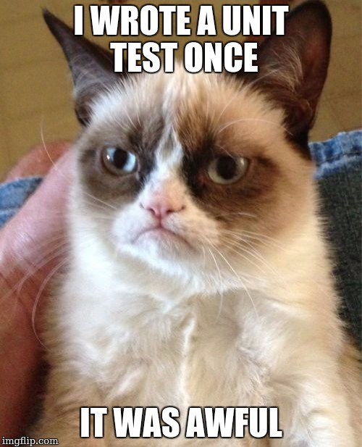
Test Driven Development
Dans tout ça, qui écrit les tests ?

Slide 32
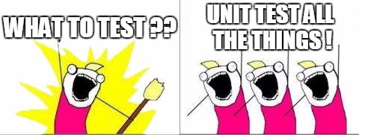
Quoi tester ?
Et on test quoi exactement ?

Slide 33

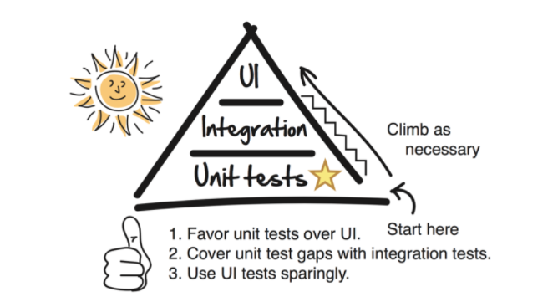
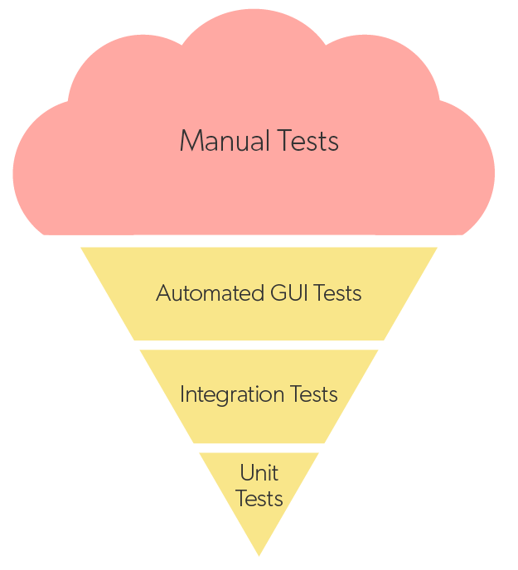
Quoi tester ?
Ce qu’on ne veut pas:
Le ice cream cone of test
La bonne pyramide de test

Slide 34
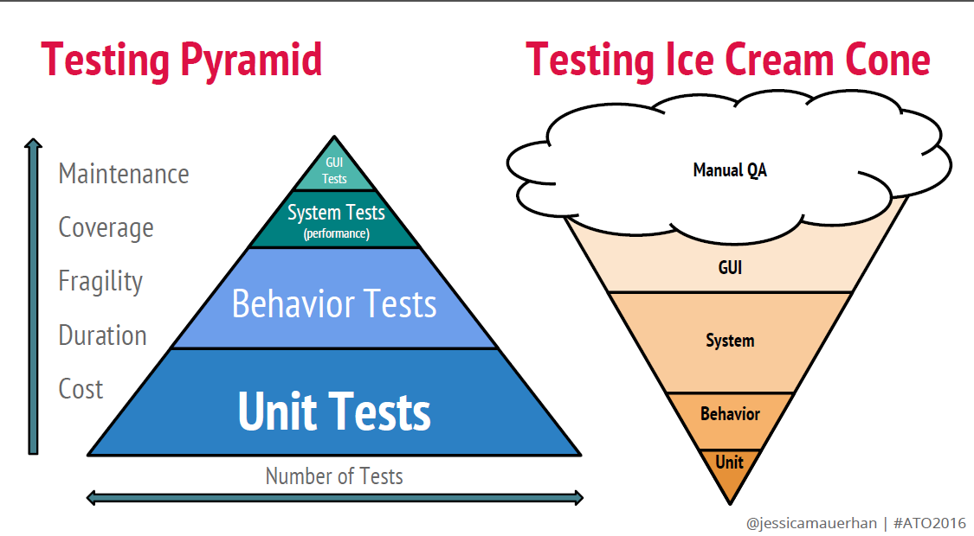
Quoi tester ?

Slide 35
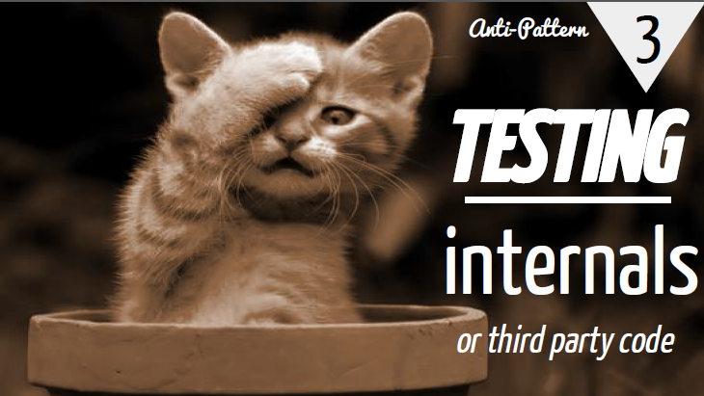
Ce qu’il ne faut pas tester
Ce qu’il ne faut pas tester
Les librairies « third party »
Les méthodes/classes privées, il faut tester ce qui est exposé, le code qui porte les fonctionnalités

Slide 36

Les limitations du TDD
Certains contextes sont plus ou moins propice à l’utilisation du TDD
Le TDD n’est pas très adapté dans le cas d’application qui nécessite de nombreux tests fonctionnels pour déterminer le bon fonctionnement (le cas des interfaces graphiques par exemple)
Le support du management est impératif pour pouvoir mettre en place le TDD, le management doit comprendre qu’il s’agit d’un investissement sur la qualité, la stabilité et le design des applications et pas juste un surcoût (en délai et en charge).
Les tests et le code correspondant sont souvent écrit par le même développeur, donc si le développeur à une mauvaise compréhension d’un cas de test, cela résultera en un code et un test vert, mais incorrect au sens fonctionnel, on aura des tests faussement bons
La métaphore compta de l’oncle Bob Martin
On écrit ce qui sort, ce qui rentre, la somme fait zéro.
Les comptables font ça car il est presque impossible qu’il fassent 2 erreurs coup sur coup ET qui s’annulent !
Nous testons chaque facettes des fonctionnalités, et un code de production qui répond à toutes ces facettes.
La probabilité de bug dans ce code ou le test exprime ce que l’on attends est extrêmement faible.
Il reste des subtilités, rare mais qui existent,
Il reste aussi la mauvaise compréhension du développeur qui sera adressé par le BDD (conception des tests en équipe)
Notes:
Le TDD est de votre responsabilité, c’est votre outil, votre façon de travailler, ne pas le faire ralenti les développeurs habituer au TDD.
Un manager qui l’interdit explicitement est un problème
Expliquer à un pilote d’avion que sa check list est une perte de temps est une mauvaise idée.
Métaphore de la compta de tonton Bob Martin :
On écrit ce qui sort, ce qui rentre, la somme fait zéro.
Les comptables font ça car il est presque impossible qu’il fassent 2 erreurs coup sur coup ET qui s’annulent !
Nous écrivons chaque facette de fonctionnalité en test, et un code de prod qui répond à toutes ces facette.
La probabilité de bug dans ce code ou le test exprime ce que l’on attends est extrêmement faible.
Il reste des subtilités, rare mais qui existent,
Il reste aussi la mauvaise compréhension du développeur qui sera adressé par le BDD (conception des tests en équipe)

Slide 37
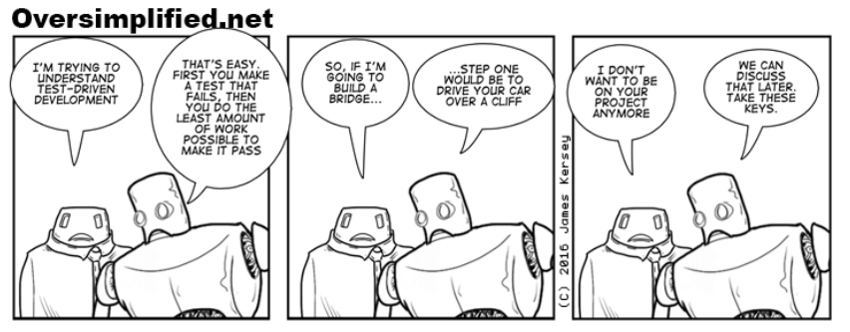
Les limitations du TDD
... La suite…
Les tests représentent une partie du coût de maintenance d’une application, particulièrement les tests mal écrit. De plus des tests générant souvent des erreurs (faux positifs) finiront par être ignorés et les vrais cas d’erreur pourraient passer inaperçue
Un grand nombre de tests peu apporter un faux sentiment de sécurité et conduire à l’élimination ou à la réduction d’autres activités de tests comme les tests d’intégrations ou de bout en bout.
Notes:
Judicieux ?

Slide 38
Bonnes pratiques
Ingrédients d’un bon test
Fast: Rapides ! Pour des lancements fréquents
Independent: Des tests indépendants les uns des autres
Repeatable: Des tests déterministes
Self-checking: Pas d’action manuelle pour valider le test
Thorough/Timely: les tests d’abord
F.I.R.S.T.
Notes:
Un ensemble de test doit être exécutable rapidement (en quelques secondes!) pour ne pas freiner les développeurs dans le lancement d’une suite de tests complète, il faut pouvoir lancer les tests complets rapidement et souvent !
Quand le code de production s’appuie sur des ressources externes (bdd, web services…) il est d’autant plus important de le rendre modulaire et testable unitairement, en permettant de mocker les dépendances
Fast
Independent
Repeatable
Small , Self-checking
Timely (before production code)
https://github.com/ghsukumar/SFDC_Best_Practices/wiki/F.I.R.S.T-Principles-of-Unit-Testing

Slide 39
Bonnes pratiques
Les tests sont de première importance ! Pas secondaire.
Assurer la même qualité de code dans votre code de production et dans vos tests (keep it DRY ! & co)
Ne testez pas les third party, mais les résultats de l’utilisation de ces librairies
Testez tout ce qui est API publique
1 scénario = 1 test
Ne modifier vos tests que s’il y a un changement de comportement (volontaire) de l’application
Notes:
Fast
Independent
Repeatable
Small , Self-checking
Timely (before production code)
https://github.com/ghsukumar/SFDC_Best_Practices/wiki/F.I.R.S.T-Principles-of-Unit-Testing

Slide 40
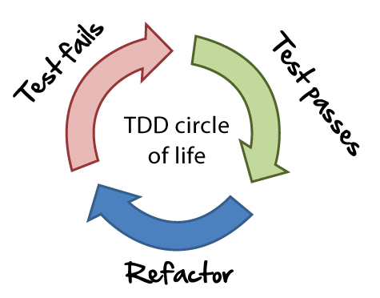
En résumé
Le TDD est une discipline de développement Tests First
S’appuie sur des cycles courts
Basé sur le mantra RGR: Red ➔ Green ➔ Refactor
Apporte de la stabilité et de la confiance dans le code applicatif
Produit des applications testables et modulaires
Améliore la prise d’initiative des développeurs en limitant le risque de régressions
Les tests doivent devenir les spécifications vivantes de l’application
Le TDD s’inscrit
Parfaitement une démarche agile, et permet d’accepter plus facilement les changements, avec moins de risques !
Très bien avec toute application ayant du métier et que l’on souhaite pouvoir maintenir

Slide 41
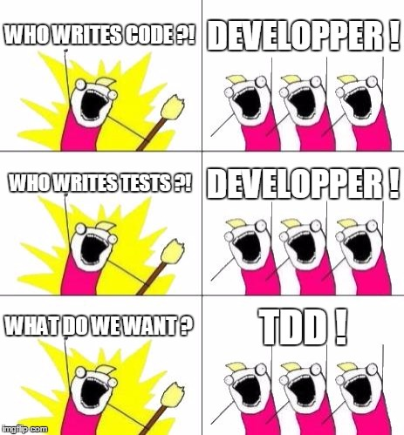

Slide 42
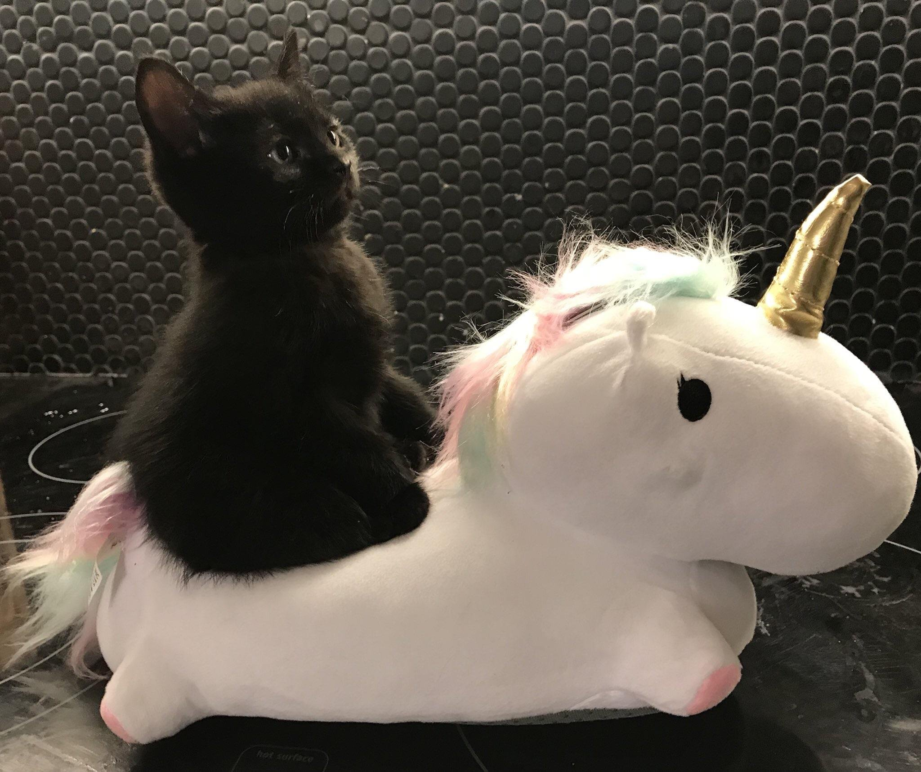

Slide 43

Quizz Testing
Avec une bonne couverture de tests je n’aurais pas de bugs !

Slide 44
Quizz Testing
Avec une bonne couverture de tests je n’aurais pas de bugs !
Mythe
Une couverture de tests bien faite garantie d’avoir moins de bugs
Réalité

Slide 45
Quizz Testing
Ecrire des tests est une perte de temps, il vaut mieux écrire du code utile !

Slide 46
Quizz Testing
Ecrire des tests est une perte de temps, il vaut mieux écrire du code utile !
Mythe
Les tests sont un investissement pour gagner du temps et s’épargner du travail plus tard
Réalité

Slide 47
Quizz Testing
Les tests unitaires servent uniquement à trouver les bugs

Slide 48
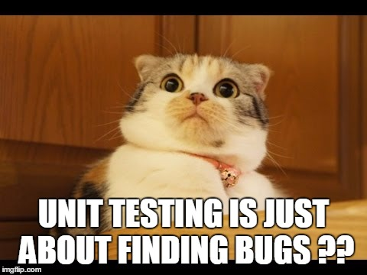
Quizz Testing
Réalité
Non ! Voir les 30 dernières slides: modularité, compréhension, documentation, spécifications exécutables…

Slide 49
Quizz Testing
On peut tout à fait avoir une couverture partielle du code par des tests

Slide 50
Quizz Testing
On peut tout à fait avoir une couverture partielle du code par des tests
Réalité
Si la couverture de tests apporte la confiance suffisante dans l’application

Slide 51
L’application en java
junit

Slide 52
TDD en Java avec JUnit
JUnit est un framework de tests unitaires en Java (JavaUnit) On utilisera la version 4 du framework (en parlant un peu de la 5)
Il va permettre d’écrire des Tests qui pourront être joués facilement (et rapidement)
Depuis un IDE
Depuis une PIC
Avec Maven…
Pour écrire un test il suffit
D’une clase Java
De quelques annotations (@Test, @Before…)

Slide 53
TDD en Java avec JUnit
En général
Le code de test est dans le même projet/module que le code applicatif
Si on utilise Maven, le code de test va se trouver dans src/test/java
Une classe de test, c’est une classe java normale ➔ une classe JUnit
Ps: il existe plusieurs conventions de nommage pour les tests, nous utiliserons celles de Roy Osherove
Pour une clases on utilisera un nommage [ChoseATester]Test
MySuperListTest ➔test d’une classe
RegistrationProcessTest ➔ test d’une fonctionnalité
public class SomeFeatureTest { }
Notes:
Naming standards for Unit Tests
http://osherove.com/blog/2005/4/3/naming-standards-for-unit-tests.html

Slide 54
Anatomie & vocabulaire
Assertion
Si vrai
Sinon
Test pass
Test fail
Notes:
assertion
nom féminin
Proposition que l'on avance et que l'on soutient comme vraie.
synonymes : affirmation
Linguistique
Phrase affirmative ou négative, censée dire le vrai.

Slide 55
Anatomie & vocabulaire
On va forger les arguments pour correspondre à notre test
Dans une méthode on va tester
Soit la valeur de retour
Soit les exceptions
Soit les appels à d’autres fonctions
public Integer method(String[] args) { if (args == null) { throw new IllegalArgumentException("null argument"); } if (args.length > 0) { dependency.publish(); return args.length; } return 0; }
On va Mocker les dépendances
Notes:
Naming standards for Unit Tests
http://osherove.com/blog/2005/4/3/naming-standards-for-unit-tests.html

Slide 56
TDD en Java avec JUnit
Pour déclarer une méthode comme un Test il suffit de la décorer avec l’annotation @Test
Une classe peut contenir autant de tests que l’ont veut
Les tests sont joués dans un ordre non prédictible, il ne faut donc pas s’appuyer dessus
Les propriétés d’un bon test (idéalement)
Indépendant: il peut-être joué indépendamment des autres tests
Idempotent: il ne provoque pas d’effet de bord
Déterministe: chaque exécution produit le même résultat, pas d’incertitude
Déclaration d’une méthode de test
@Test public void sum_empty_string_return_zero() { StringCalculator calc = new StringCalculator(); Assert.assertEquals("Empty string should return 0", 0, calc.add("")); }

Slide 57
TDD en Java avec JUnit
Les tests devraient représenter les spécifications de notre application, mais pour cela il faut qu’ils soient lisibles et compréhensibles par tout le monde (et très bien nommés)
Lisible: rien que le nom de la méthode de test doit permettre de connaitre ses entrants et son comportement attendu, de plus, l’unité de test doit être suffisamment petite (en terme de code) pour être lue facilement (quelques lignes !)
Compréhensible: En plus d’être court et bien nommé, le test doit être simple (KISS: Keep It Simple Stupid) pour que n’importe qui puisse le relire et comprendre son utilisation simplement.

Slide 58
Canevas d’un test
Un canevas classique pour écrire un test
Setup: Mettre le système dans l’état désiré
Execution: Réaliser le test (c’est la partie facile)
Validation: Valider le résultat du test en utilisant des assertions
Cleanup/Restore: Nettoyer le système pour le remettre dans l’état de départ
Pour pouvoir préparer et nettoyer les tests on pourra utiliser les annotations (en Junit 4/5)
@Before / @After: les méthodes annotées avec ces décorateurs seront jouées avant/après chaque test (@BeforeEach / @AfterEach en Junit 5)
@BeforeClass / @AfterClass: ces méthodes ne seront appelées qu’une seule fois avant / après tous les tests d’une classe (@BeforeAll / @AfterAll en Junit 5)

Slide 59
Canevas d’un test
A. A. A.
Arrange
Given
En tant que
setup
Act
When
Je veux que
execution
Assert
Then
Afin de
assertion

Slide 60
Les assertions JUnit
Pour valider un test on va utiliser un mécanisme d’assertion
Une assertion est une supposition qu’on va vérifier
Assert.assertXXX(expected, actual)
La valeur attendue
La valeur obtenue
Le type d’assertion
AssertTrue
AssertEquals
AssertThat
….
Si expected = actual alors l’assertion est vrai
➔ Le test est passant
* Un import static de org.junit.Assert va simplifier la lecture et l’utilisation

Slide 61
Canevas d’un test
@Test
Arrange
@Before / @BeforeClass
Act
Code du test
Assert
Assert.asertXXX
(clean)
@After / @AfterClass

Slide 62
TDD en Java avec JUnit
Et les champs dans les classes de tests, c’est possible ?
➔ Oui !, en général on trouve 3 types de champs de classe dans les tests
Les Test Doubles (fake, mock, stub…) (definition: Test Double is a generic term for any case where you replace a production object for testing purposes)
Une référence à l’objet testé (pour pas le recréer à chaque fois par exemple)
Les autres objets utilitaires nécessaires aux cas de tests
Les champs aussi doivent être nommés correctement

Slide 63

Les exceptions et JUnit
Comment tester (faire une assertion) sur la levée d’une exception ?
Utiliser l’argument expected de l’annotation @Test, cet argument permet de préciser qu’une exception est attendue suite à l’exécution du test
Code concis !
Mais ne permet pas de savoir d’où provient l’exception dans le cas ou plusieurs instruction pouvant la lancer
Et il n’est pas non plus possible de faire des assertions sur le détail des exceptions (message par exemple)
Utile lorsqu’on à qu’une instruction problématique et qu’on à juste besoin de vérifier qu’une exception est lancée
@Test(expected = IllegalArgumentException.class) public void sum_with_one_negative_number_throw_expected_exception() { String numbers = "//;\n1;2;-3;4"; stringCalculator.add(numbers); }
JUnit 4 et inférieur
N’existe plus en JUnit 5

Slide 64
Les exceptions et JUnit
JUnit 4 et inférieur
N’existe plus en JUnit 5
Autre méthode: en utilisant les @Rule de Junit On déclare une « Exception attendue » qu’on va décorer avec l’annotation @Rule, on peut ensuite faire des vérification sur cet objet (type, message, occurrence…)
@Rule public ExpectedException thrown = ExpectedException.none(); @Test public void sum_with_one_negative_number_throw_exception_rules_with_negative_list() { thrown.expect(IllegalArgumentException.class); thrown.expectMessage(Matchers.containsString("-3")); String numbers = "//;\n1;2;-3;4"; stringCalculator.add(numbers); }
On peut vérifier l’apparition de l’exception ainsi que son message par exemple
Code assez concis et réutilisable dans toute la classe de test

Slide 65
Les exceptions et JUnit
Il existe d’autres Rules Junit
ExpectedException Rules: permet de vérifier les exceptions levées
TemporaryFolder Rule: qui permet d’obtenir un répertoire temporaire pour les tests
ExternalResource Rules: qui permet d’obtenir une ressource externe (un répertoire temporaire, ou autre)
ErrorCollector Rule: permet à un test de continuer après la première erreur
Timeout Rule: permet d’appliquer un timeout aux tests d’une classe
Verifier Rule, TestName Rule, ClassRule, RuleChain…
Plus d’infos ici : https://github.com/junit-team/junit4/wiki/rules

Slide 66
TDD en Java avec JUnit
Ce qu’il faut éviter quand on écrit des tests
Il faut éviter les tests qui s’appuient sur un état du système mis en place par les tests précédents
Il faut éviter les tests qui dépendent les uns des autres
Il ne faut pas s’appuyer sur l’ordre d’exécution des tests
Il faut éviter les tests basés sur le temps d’exécution ou la performance
Il faut éviter les tests trop lents, sinon les développeurs hésiteront à les lancer régulièrement et intégralement
Il faut éviter de tester les détails d’implémentation, seul le comportement final est intéressant (le QUOI par le COMMENT)
Notes:
Environ 2h30 pour ariver la

Slide 67

Travaux dirigés
Premier exercice en TDD: FizzBuzz !
Ecrivez un programme qui prend en entrée un nombre et qui renvoi
Fizz si c’est un multiple de 3
Buzz si c’est multiple de 5
Le nombre lui-même dans les autres cas
En utilisant le TDD, quels sont les premiers tests à réaliser ? Quelles sont les premières questions à se poser ?
Notes:
Limite du nombre ?
Nombre négatif accepté ?
Test d’un multiple de 3
Test d’un multiple de 5
Test d’un multiple de 3 et 5
D’un point java
A-t-on besoin d’un objet ? Ou une méthode statique suffit

Slide 68
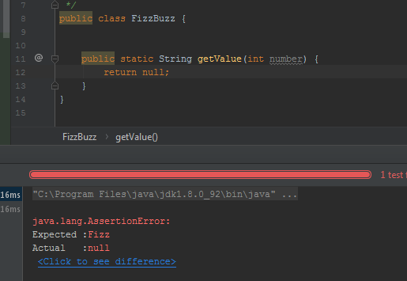
Travaux dirigés
Itération 1: le code de test ne compile même pas
Une fois la classe créer, le code de test compile
Mais son exécution est KO
@Test public void get_value_should_return_fizz_if_input_is_divisible_by_3() { Assert.assertEquals("Fizz", FizzBuzz.getValue(3)); }
Notes:
Limite du nombre ?
Nombre négatif accepté ?
Test d’un multiple de 3
Test d’un multiple de 5
Test d’un multiple de 3 et 5
D’un point java
A-t-on besoin d’un objet ? Ou une méthode statique suffit

Slide 69
Travaux dirigés
Itération 2: on écrit le minimum de code pour que le test fonctionne
Le test passe au vert
Avant de faire le prochain test on fait une phase de refactoring du code applicatif
Une fois fait, on passe à l’itération suivante
Et ainsi de suite…
public static String getValue(int number) { if (number%3 == 0) { return "Fizz"; } return null; }
Notes:
Première imple naive
public static String getValue(int number) { if (number%3 == 0) { return "Fizz"; } else if (number%5 == 0) { return "Buzz"; } else if (number%3 == 0 && number%5 == 0) { return "FizzBuzz"; } return null; }

Slide 70
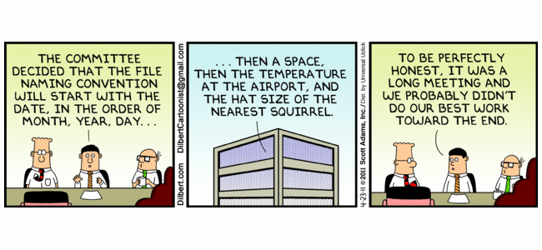
Travaux dirigés
Comment sont nommés vos tests ?
Notes:
Limite du nombre ?
Nombre négatif accepté ?
Test d’un multiple de 3
Test d’un multiple de 5
Test d’un multiple de 3 et 5
D’un point java
A-t-on besoin d’un objet ? Ou une méthode statique suffit

Slide 71
L’importance du nommage
Comment bien nommer ces méthodes de tests ? (Utilisons la aussi les conventions de Roy Osherove)
Utilisons les conventions suivantes
Le nom d’un test devrait exprimer une exigence spécifique
Le nom d’un test devrait contenir les entrants/sortants attendus
Le nom d’un test devrait être exprimé de manière naturelle
Le nom d’un test ne devrait commencer par « test » que si le framework l’oblige (ou autre obligation technique)
Le nom d’un test devrait contenir le nom de la méthode/classe/fonctionnalité testée
Les tests devraient utiliser au maximum le vocabulaire fonctionnel de l’application

Slide 72
L’importance du nommage
Imaginons une méthode: public int sum(params int[] values) avec une contrainte: tous les nombres supérieurs à 1000 ne sont pas comptabilisés Essayons de nommé un test pour cette méthode
sum_NumberBiggerThan1000 ➔ Pas tout à fait vrai, ne correspond pas vraiment à notre spécification
sum_NumberIsIgnored ➔ Pas correcte non plus, quels nombres sont ignorés ??
sum_NumberIgnoredIfBiggerThan1000 ➔ Bien mieux ! Juste avec le nom on sait à quoi sert le test , et s’il échoue, même pas besoin de regarder le code pour deviner son comportement
Ps: En Java on utilise par convention la notation CamelCase, mais les noms des méthodes de tests étant parfois très longue et donc illisible, on utilisera des underscore ( _ ) pour séparer les mots (Snake Case)
@Test public void sum_NumberIgnoredIfBiggerThan1000() { }
@Test public void sum_number_ignored_if_bigger_than1000() { }
Java Style

Slide 73
L’importance du nommage
Le pattern de nommage des méthodes de tests
[MethodName]_[ExpectedInput/StateUnderTest]_[ExpectedBehavior] [FeatureName]_[ExpectedInput/StateUnderTest]_[ExpectedBehavior]
Quelques exemples
public void sum_negative_number_as_1st_param_exception_thrown()
public void credit_simulator_should_compute_normal_credit_rate()
public void parse_empty_string_exception_thrown()
public void parse_single_token_returns_equal_token_value ()
Chaque nom de méthode donne une indication claire sur l’exigence testée et le résultat attendu
Les méthodes de tests devraient faire apparaitre le vocabulaire fonctionnel de l’application

Slide 74
L’importance du nommage
Ecrire des tests clairs c’est assez simple, mais pour transformer les tests en « spécifications exécutables » il faut faire particulièrement attention au nommage
Des classes: le nommage d’une classe de test doit bien représenter ce qu’elle test
Une classe, et on utilisera un pattern du type UserServiceTest
Une fonctionnalité, et on utilisera plutôt UserRegistrationTest
Des méthodes de tests: comme vu précédemment, il faut que le nommage puisse servir de spécifications
Des variables: utilisez des noms qui représente le sens de la variable et éviter les noms trop génériques et les abréviations incompréhensible
Juste avec le nom des tests on peut répondre aux questions
Quelles sont les fonctionnalités de mon application ?
Quel est le résultat attendus quand je fournis x en entrée de cette méthode ?

Slide 75
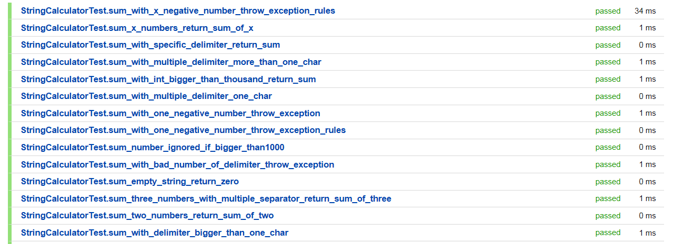
L’importance du nommage
Des tests bien nommés donne un rapport de tests clair et lisible

Slide 76
Travaux dirigés
Refactorer vos tests et trouver un nommage adapté
Maintenant les nombres négatifs ou supérieur à 100 doivent jeter une exception
Ajouter une fonction à votre classe pour renvoyer tous les nombres (ou fizz ou buzz) jusqu’à un maximum donné en entrée
Notes:
Limite du nombre ?
Nombre négatif accepté ?
Test d’un multiple de 3
Test d’un multiple de 5
Test d’un multiple de 3 et 5
D’un point java
A-t-on besoin d’un objet ? Ou une méthode statique suffit

Slide 77
Travaux dirigés
le String Calculator
Il s’agit d’écrire une classe StringCalculator, avec une méthode
public int sum(string numbers)
Cette méthode prend en paramètres des nombres séparés par une virgule et en retourne la somme, par exemple: “” ou “1” ou “1,2”
Quels seraient les premiers tests à réaliser ?
Notes:
La création de l’objet
Une chaine vide ou null
Puis les cas généraux, qql nombres séparés par des virgules

Slide 78
Travaux dirigés
Les premiers tests
Tester le StringCalculator avec une chaine vide
Ensuite avec une chaine qui ne contient qu’un seul nombre
Puis 2 nombres
Rappelez vous de faire les choses le plus simplement possible
Et de faire une phase de refactoring après chaque tests concluant
Il vaut mieux incrémenter la complexité des cas de tests au fur et a mesure: commencer par des tests très simples, éliminer les cas faciles, tester les cas nominaux, pour allez vers les cas particulier plus compliqués
Notes:
Mettre les cas aux bornes dans des tests spécifiques

Slide 79
Travaux dirigés
Continuons !
Le StringCalculator doit maintenant être capable de gérer un nombre inconnu de nombres en entrée (par exemple: 1,2,3,4)
Et avec une chaine null ?

Slide 80
Travaux dirigés
Et avec différents délimiteurs ?
Les nombres peuvent maintenant être séparés par des virgules (,) ou des retours chariots (\n), par exemple
1\n2,3 ➔ entrée correcte
1,\n ➔ entrée incorrecte
Pour changer le délimiteur, la chaine de caractères peut commencer par //[delimiter]\n[numbers], par exemple //;\n1;2 ➔ le délimiteur par défaut est ; et la somme est 3 Cette première ligne avec le délimiteur est optionnelle, et tous les scénarios précédents doivent toujours fonctionner

Slide 81
Travaux dirigés
Et enfin, avec des nombres négatifs
Un nombre négatif dans la chaîne de caractères doit provoquer une exception avec un message « Negatives not allowed: xxx » avec xxx qui contient la liste de tous les nombres négatifs retrouver dans la chaîne de caractère
L’énoncé de Roy Osherove se trouve ici: http://osherove.com/tdd-kata-1/

Slide 82
annexes
Pour aller plus loin

Slide 83
Un peu plus de junit
Junit 4 et 5

Slide 84

Les exceptions en Junit 5
Avec JUnit 5 on peut utiliser l’assertion assertThrows avec les expression lambda de java 8
@Test public void write_should_write_nothing_with_null_input_message() { Assertions.assertThrows(IllegalArgumentException.class, () ->consoleLogger.write(null)); }

Slide 85
Les nouveauté de Junit 5
On voit apparaitre de nouvelles annotations avec JUnit5
@RepeatedTest: qui permet de jouer plusieurs fois un test
@ParameterizedTest (expérimentale !): qui va permettre (avec l’annotation @ValueSource) de jouer un test plusieurs fois avec des paramètres d’entrée différents
@RepeatedTest(10) public void write_should_always_write_same_message_on_output() {
@ParameterizedTest() @ValueSource(strings = {"plop","p","plopplopplop"}) public void write_should_work_with_any_size_message_on_output(String message) { consoleLogger.write(message); Assertions.assertEquals(message, consoleOutptStream.toString().trim()); }

Slide 86
JUnit & Co
Plusieurs « extensions » intéressantes à JUnit existent
JUnitParams: qui permet de paramétrer ses tests (avec des valeurs directes ou des fournisseurs de valeurs) Ps: fonctionnalité embarquée dans Junit 5
AssertJ: qui permet d’écrire des assertions de manière un peu plus naturelle, et plus lisible/compréhensible par un Humain
Notes:
Autres ?

Slide 87
Pour se mocker un peu
mockito

Slide 88
Mockito
Pour rendre nos tests indépendants on à souvent besoin de « simuler » les objets dont on dépend, cela pour plusieurs choses
Cloisonner mon test à ma classe (dans le cas de tests sur une classe précise)
De gagner du temps en éliminant les complexités / latences dû au réseau, à la base de données etc..
On parle d’objets Mock (=Bouchon)
Pour aller plus loin, on parle de Test Double qui peuvent prendre plusieurs formes
Stub
Mock
Dummies…
Notes:
Discussion autour des Mocks, Stub, Dummies….
Mock = qui fourni de la donnée pour répondre à un cas de test particulier permet d’orienter le test qu’on veut faire
Stub = Fourni des données « normale » qui vont permettre de tester autre chose (permet au système de fonctionner, sans pour autant que le test porte sur le périmètre du Stub)

Slide 89

Mockito
Comment altérer le comportement de mon objet UserService pendant mes tests ? Comment faire en sorte que mon service n’utilise pas la base de données mais renvoi directement des données fictives ?
On peut utiliser un framework de mock ! On parlera ici de Mockito
Notes:
A-t-on encore besoin de faire des implémentations Mock ?
(interface + implémentation Prod + implémentation Mock pour les tests) == ?
Est-ce qu’il y a des cas ou Mockito ne suffirait pas ?
Peut-etre dans le cas ou l’objet serait trop compliqué à configurer et dans ce cas une implémentation Mock serait plus simple ?

Slide 90
Mockito
Comment ca fonctionne ?
Première étape, ajouter la dépendance Maven
Il faut ensuite activer le framework
On peut ensuite créer un Mock facilement (on peut aussi utiliser l’annotation @Mock)
<dependency> <groupId>org.mockito</groupId> <artifactId>mockito-core</artifactId> <version>2.16.0</version> </dependency>
@RunWith(MockitoJUnitRunner.class) public class StringCalculatorTest {
private Logger logger = Mockito.mock(ConsoleLogger.class);

Slide 91
Mockito
Une fois un objet Mock obtenu on peut contrôler, espionner, vérifier son comportement avec les méthodes
When / Then: permet de contrôler les données/comportement de l’objet
Spy: permet de mocker qu’une partie du comportement d’un objet
Verify: permet de vérifier qu’une méthode est bien utilisée
Mockito permet customiser le comportement d’un objet en fonction des tests, en fonction des besoins et peut permettre d’éviter de faire une implémentation Mock pour les tests (qui est figée)
Mockito peut-être très utile dans des tests BDD (Behavior Driven Development)

Slide 92
Mockito
Par exemple, un simple Logger
On peut facilement configurer le mock pour renvoyer une exception dans tous les cas
➔java.lang.IllegalArgumentException !
public class ConsoleLogger implements Logger { @Override public void write(String message) { if (message == null) { throw new IllegalArgumentException("Null message not allowed"); } else { System.out.print(message); } } }
doThrow(IllegalArgumentException.class).when(logger).write(anyString());

Slide 93
Mockito
Avec Mockito on va pouvoir
Configurer dynamiquement le comportement d’un objet
Adapter le comportement d’un mock pour remplir les conditions voulues pour un test donné
Utiliser des mocks complet ou bien espionner des objets réels pour modifier une partie de leur comportement
Vérifier qu’un mock est bien utilisé (verify)
Pour commencer avec Mockito
http://www.baeldung.com/mockito-behavior
http://www.baeldung.com/mockito-verify
Mock ou Stub ?
http://osherove.com/blog/2007/9/16/mocks-and-stubs-the-difference-is-in-the-flow-of-information.html

Slide 94
Assert plus facile
Hamcrest

Slide 95
Hamcrest
Hamcrest est un fameux framework de test souvent utilisé avec Junit
Il utilise des Matcher classes pour construire des prédicats et faire des assertions
Hamcrest (anagrame de matcher), permet de faire des assertions de manières plus naturelle et plus lisible (que Junit)
On remplace en général les assertions de Junit par
Un assert unique : AssertThat(…)
Et les différents matcher de hamcrest

Slide 96
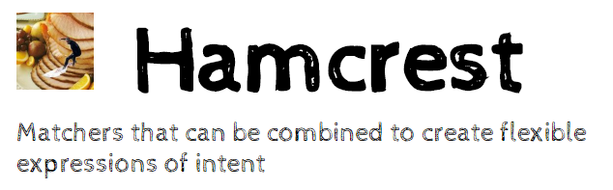
Hamcrest
Pour utiliser Hamcrest, il suffit d’ajouter la dépendance Maven
Pour plus de clarté on ajoutera les imports static
<dependency> <groupId>org.hamcrest</groupId> <artifactId>hamcrest-all</artifactId> <version>1.3</version> </dependency>
import static org.hamcrest.MatcherAssert.*; import static org.hamcrest.Matchers.*;

Slide 97
Hamcrest
Tous les predicates s’obtiennent à partir des méthodes statiques de la classe Matchers, on va pouvoir (par exemple)
Vérifier le toString d’un objet : assertThat(person,hasToString(str));
Vérifier les propriétés d’un objet:
assertThat(person, hasProperty("name"));
assertThat(person, hasProperty("address", equalTo("New York")));
assertThat(person1, samePropertyValuesAs(person2));
Vérification sur les collections / tableaux
Collection vide: assertThat(emptyList, empty());
Vérifier la taille: assertThat(hamcrestMatchers, hasSize(4));
Vérifier du contenu (avec ou sans ordre): assertThat(hamcrestMatchers,containsInAnyOrder("beans", "text", "collections", "number"));
Vérifier la présence d’une clé: assertThat(map, hasKey("blogname"));
Ou d’une valeur: assertThat(map, hasValue("baeldung"));
La doc: http://hamcrest.org/JavaHamcrest/javadoc/2.0.0.0/

Slide 98
Hamcrest
En résumé, on peut
Combiner les prédicats (allOf, anyOff, both, is, isA, not)
Faire des vérification sur des tableaux (array, arrayContaining, arrayWithSize,emptyArray…)
Tester les collections (cotnains, containsInAnyOrder, emptyCollectionOf, oneOf …)
Tester les maps (hasEntry, hasItem, hasKey, hasValue
Tester les String (blankOrNullString, containsString, emptyString, endWith
Tester les numériques (closeTo, greaterThan, notANumber
illegalArgument.expect(isA(IllegalArgumentException.class)); illegalArgument.expectMessage(not(isEmptyOrNullString())); illegalArgument.expectMessage(equalTo("null/empty list is not allowed"));
assertThat(map.size(), equalTo(1)); assertThat(map.size(), is(1)); assertThat(map, hasKey("key0")); assertThat(map, hasValue("value0"));
assertThat(map.values(), hasItem("value2")); assertThat("key2", isIn(map.keySet()));
Notes:
http://www.baeldung.com/hamcrest-collections-arrays

Slide 99
tooling
Maven, reporting, intellij

Slide 100
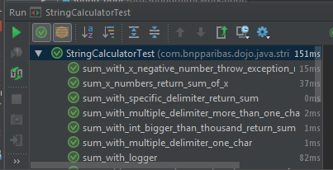
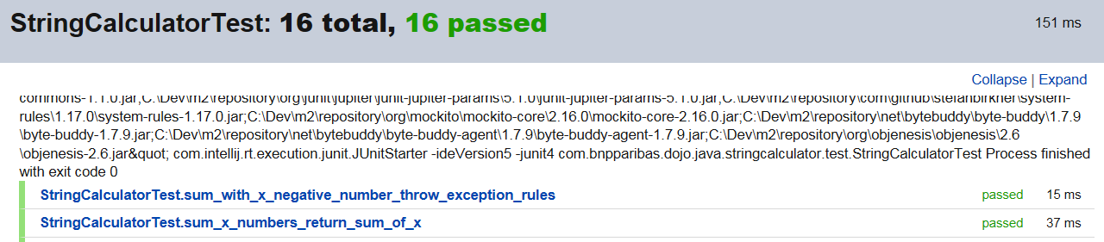
Tooling
JUnit est très bien intégré dans l’environnement de développement, on peut donc
Lancer les tests JUnit durant un build Maven, il suffit d’avoir la configuration nécessaire et de lancer la commande mvn test
IntelliJ permet de lancer un ensemble de tests en utilisant une Launch Configuration de niveau package
IntelliJ permet également d’obtenir un rapport de tests lisible par un Humain

Slide 101
Ressources TDD
Le blog de Roy Osherove:
http://osherove.com/
http://osherove.com/blog/2005/4/3/naming-standards-for-unit-tests.html
Les cycles du TDD (Robert C. Martin): http://blog.cleancoder.com/uncle-bob/2014/12/17/TheCyclesOfTDD.html
A propos des conventions de nommage:
https://www.petrikainulainen.net/programming/testing/writing-clean-tests-naming-matters/
http://osherove.com/blog/2005/4/3/naming-standards-for-unit-tests.html

Slide 102
Ressources
JUnit5:
https://junit.org/junit5/
Avec maven: https://junit.org/junit5/docs/current/user-guide/#running-tests-build-maven
JUnit System Rules: http://stefanbirkner.github.io/system-rules/
Mockito: http://site.mockito.org/
Hamcrest: http://hamcrest.org/JavaHamcrest/
JUnitParams: https://github.com/Pragmatists/junitparams/wiki/Quickstart
AssertJ: http://joel-costigliola.github.io/assertj/
Best practice Junit/TDD: https://www.slideshare.net/NarendraPathai/test-driven-development-junit-basics-and-best-practices

Slide 103
RAF
Pyramide des tests
Double Loop TDD
Enchainer sur le BDD
Strat de test : la bonne abstraction pour la bonne hauteur de test (cf pyramid)
Double loop (aka outside in et inside out) et le mix entre les deux (pour vraiment bien les achever)
Pointer le testing_tuto sur notre gitlab (pour les apis de nos outils préférés.
Notes:
[‏30/‏03/‏2018 16:37] FEDOU Nicolas: http://s00vl9980755:10080/crafters/testing_tutos

